Slide 1
“八一农大”—移动
校园App的设计与开发
导 师： 朱 焕
答辩人： 张 龙
学 号：20134091122
查重率：13.26%

Slide 2
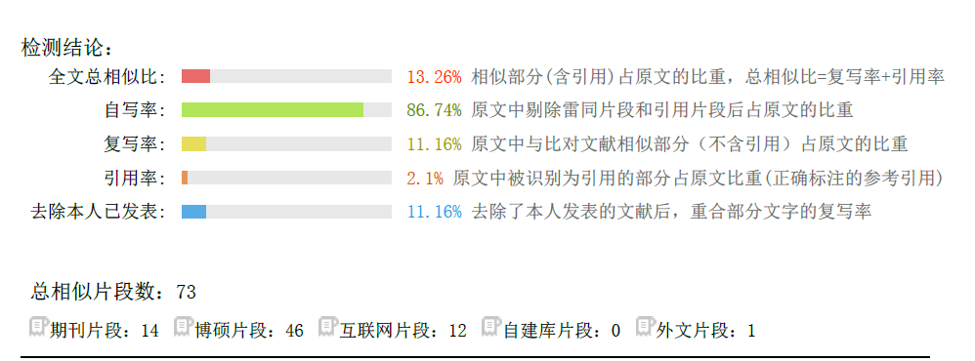
查重报告

Slide 3
目录
CONTENTS
研究背景
总体设计
设计开发
系统测试
论文总结

Slide 4
研究背景
相关背景
国内外综述
1、信息通信技术的发展和互联网的广泛应用，从根本上改变了传统校园信息传播的方式，也改变了校园交流信息的行为。
2、Android平台的手机在大学生中的普及率达到80%以上，校园3G/4G/无线网络的覆盖，学生可以随时随地的进行信息交流。
3、为学生提供校园服务。新生需要了解学校，在校生需要交流，查快递、查资料、找兼职等。

Slide 5
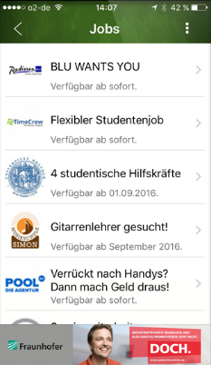
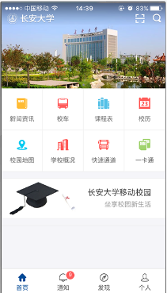
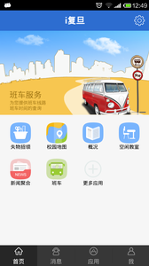
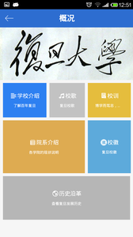
研究背景
相关背景
国内外综述

Slide 6
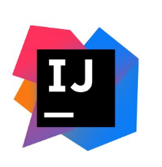



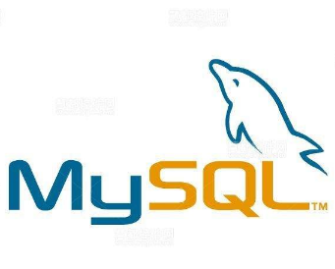
总体设计
客户端：
视图层（View）:xml，java文件
控制层（Controller）：Activity，Fragment
模型层（Model）：数据
服务端：
数据持久化层：实体关系设计，数据表的创建
数据访问层：数据库的访问
业务逻辑层：数据的业务逻辑处理
数据传输层：数据返回给Android端
IntelliJ IDEA
Android Studio
Jdk1.8.0 20
Apache-tomcat-8.0.39
MySQL Server 5.7

Slide 7
客户端
（起始点）
用户输入
将结果反馈给用户
Controller
控制器
View
视图
形成一个闭环
根据业务逻辑选择不同
的视图（xml，Java）
将用户输入的指令和数据
传递给业务模型
（Activity，Fragment）
Model
模型
进行业务逻辑判断、数据库存取（json，xml，sql）
数据

Slide 8
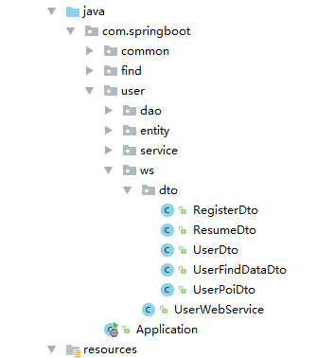
服务端
数据持久化层：entity
数据访问层：dao
业务逻辑层：service
数据传输层：webService
项目结构图

Slide 9
服务端
数据持久化
@Id @GeneratedValue() @Column(name = "ID", nullable = false, unique = true) private long id; @Column(name = "CONTENT") private String content; @ManyToOne(optional = false, fetch = FetchType.LAZY) @JoinColumn(name = "USER_ID", referencedColumnName = "ID",
nullable = false) private User user; @OneToMany(fetch = FetchType.LAZY, mappedBy = "moving",
cascade = CascadeType.ALL, orphanRemoval = true) private List<Comment> commentList = Lists.newArrayList();
ORM映射元数据，元数据描述对象和表之间的映射关系，框架将此实体对象持久化到数据库表中。

Slide 10
服务端
数据访问层
User user = baseDao.findById(User.class,userId);
public List<Moving> listMoving(int start,int size){ String jpql="select m from Moving m
order by m.creationTime desc"; Query query = em.createQuery(jpql); query.setMaxResults(size) query.setFirstResult(start); return query.getResultList(); }

Slide 11
服务端
业务逻辑层
public ListResponseDto<MovingDto> listMoving(int offset, int size) { ListResponseDto<MovingDto> listResponseDto = new ListResponseDto<>(); List<MovingDto> listMovingDto = Lists.newArrayList(); List<Moving> listMoving = movingDao.listMoving((offset - 1) * size, size); listMoving.stream().forEach(p -> listMovingDto.add(formatMoving(p))); listResponseDto.setObj(listMovingDto); return listResponseDto; }
通过调用MovingDao类中的listMoving方法，返回一个Moving实体的集合。再根据具体的业务需要，进行逻辑处理。最后返回MovingDto。

Slide 12
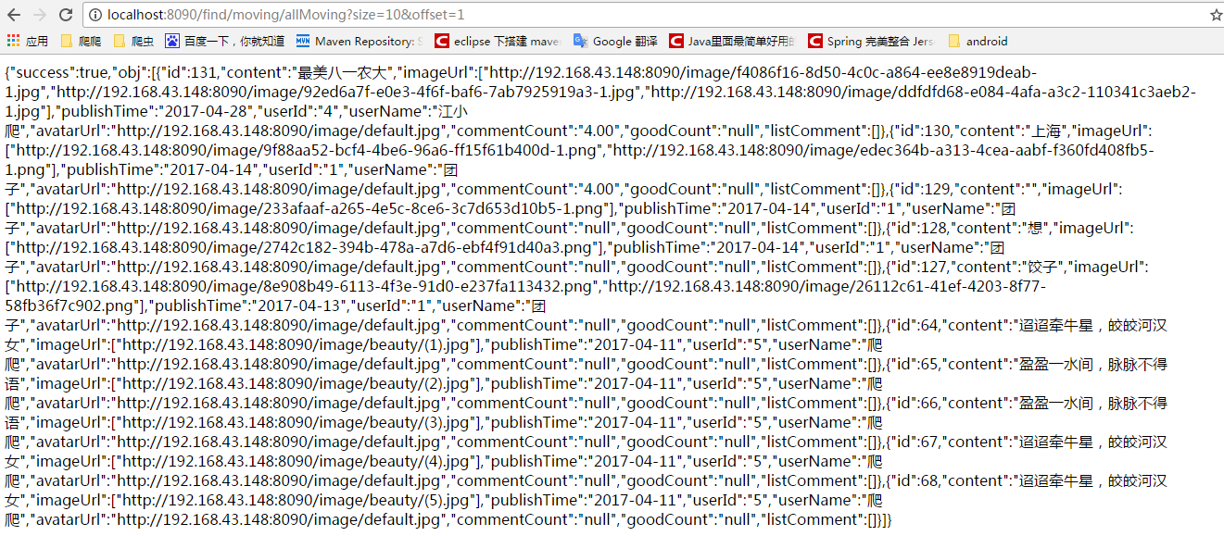
服务端
数据传输层

Slide 13
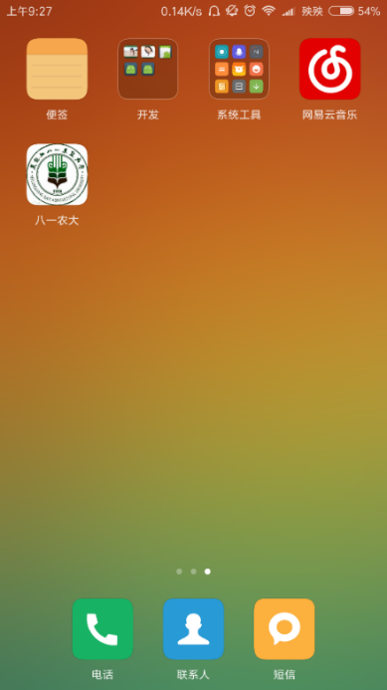
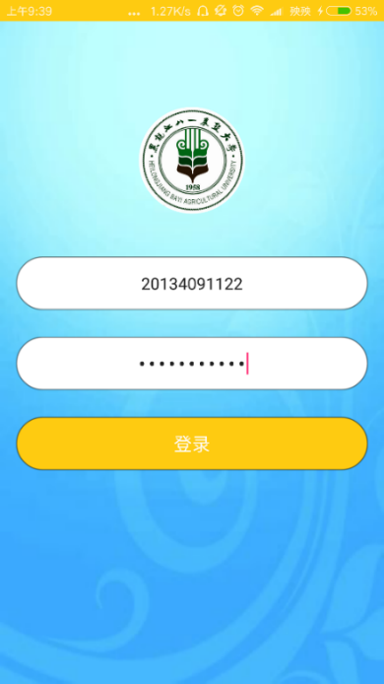
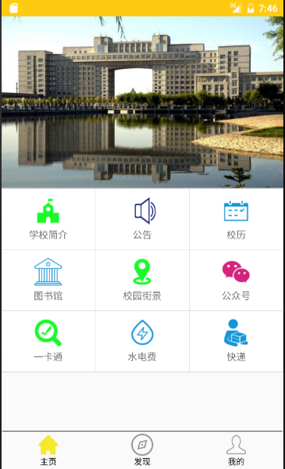
系统测试

Slide 14
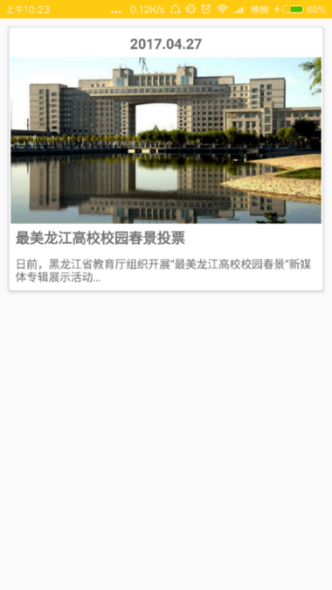
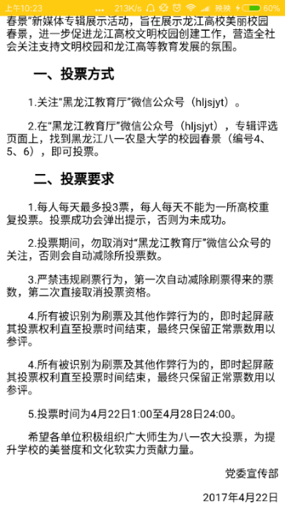
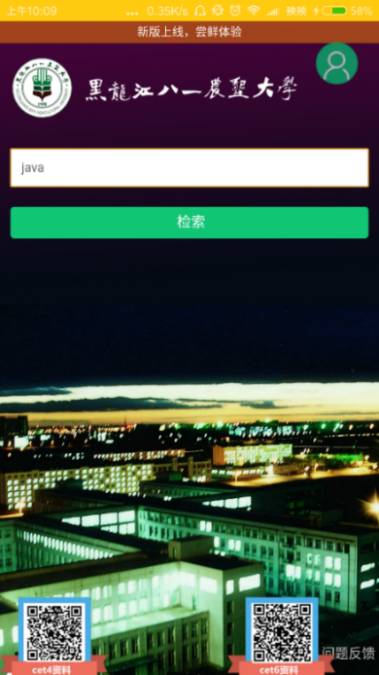
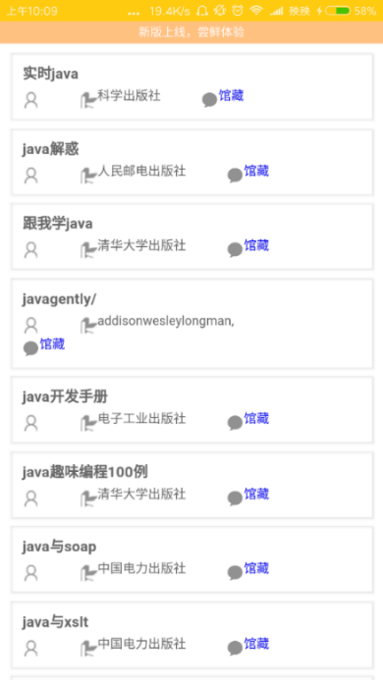
系统测试

Slide 15
论文总结
总结
通过对Android 和 Java 技术的深入研究和分析，设计完成了基于本校的校园App。相比较微信公众号有更强的交互性，相比较百度贴吧、知乎有更好的权威性，本论文App的设计，能够满足基本的需求。
展望
1、为了更方便的交流，更好的用户体验，聊天功能必不可少。在以后的工作中，实现聊天功能，完善本系统。
2、发现页面增加工作模块，提供兼职、招聘信息。为在校学生和应届毕业生提供一个好的平台。
3、和学校的管理系统对接。例如：教务网系统、图书馆系统、一卡通系统等，提供更多的服务，真正实现校园通。

Slide 16
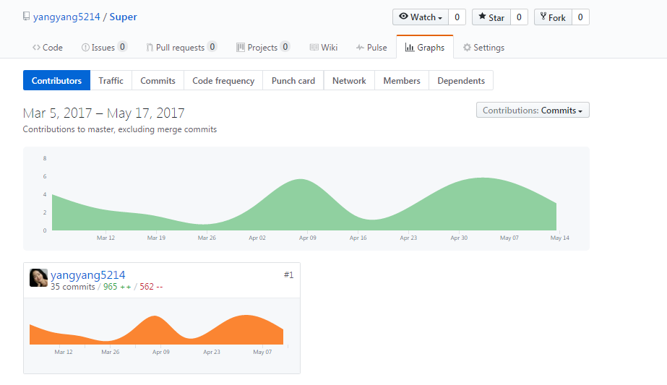
记录

Slide 17
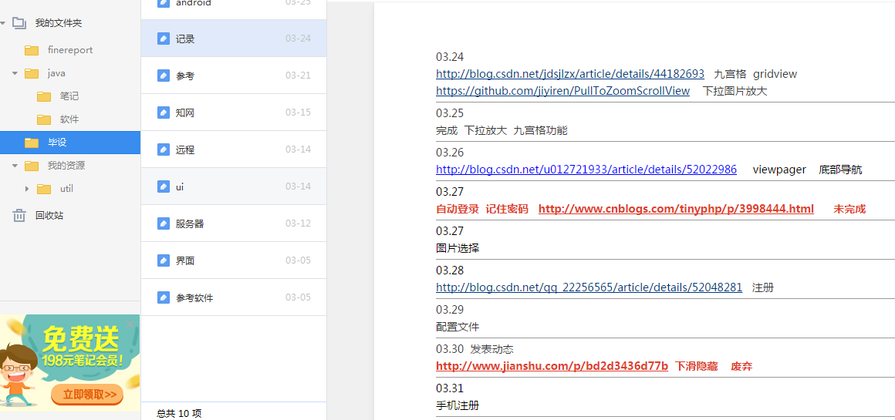
记录

Slide 18
答辩结束
欢迎各位老师批评指正。

